Slide 1

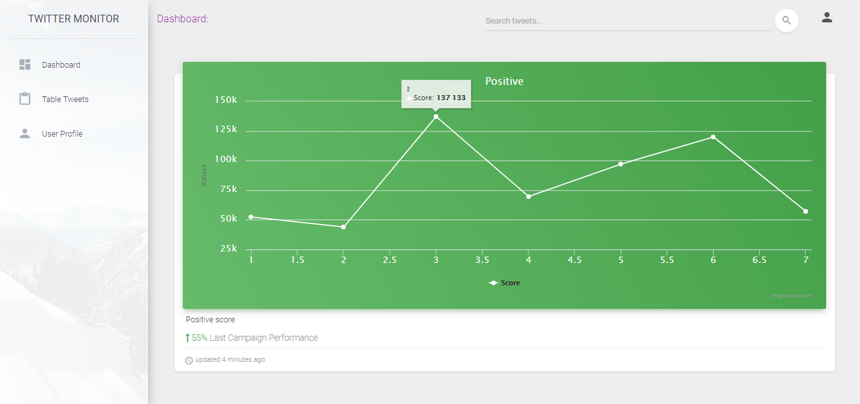
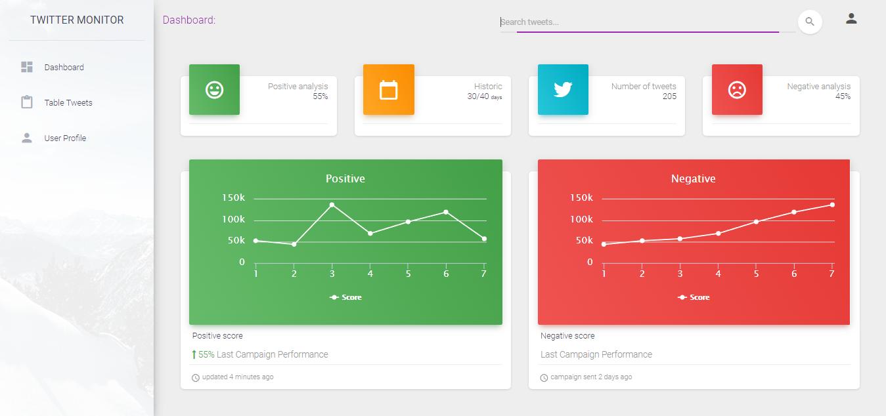

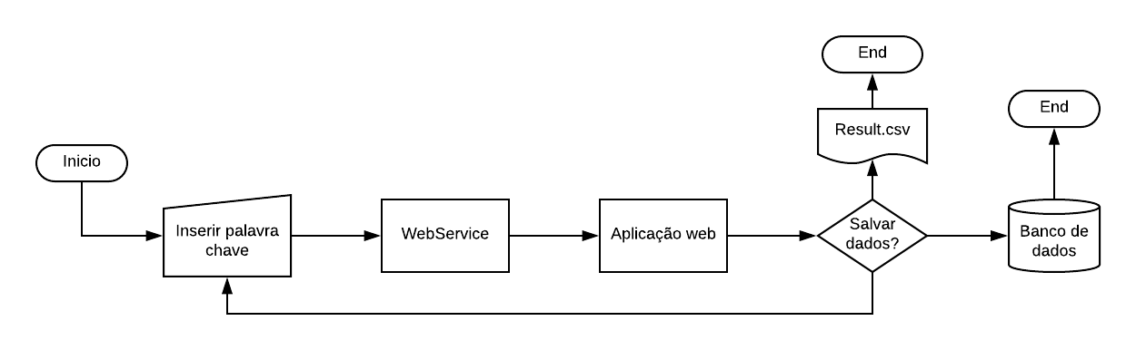

TWITTER MONITOR
KLEYTON MATOS RAMOS
ORIENTADOR:
MARLON FERRARI
SOBRE A APLICAÇÃO
As mídias sociais são uma poderosa ferramenta para divulgar e promover o seu negócio. Mas além de seguir o seu cronograma de postagens, você deve ter alguém responsável por fazer o monitoramento das redes da sua empresa. Deve-se estar atendo às citações, comentários e marcações. Dessa maneira, você consegue saber o que os seus clientes pensam sobre a sua marca e o que é possível melhorar.
Seja pela praticidade e/ou rapidez, muitos clientes utilizam as redes como um tipo de SAC, onde fazem as suas reclamações, perguntas, sugestões e elogios .
O Twitter Monitor é uma aplicação web que permitirá de forma simples saber o quão satisfeito seus clientes estão com os seus produtos/serviços.
COMUNICAÇÃO REAL-TIME
Para facilitar a visualização das informações geradas, o usuário poderá abrir os gráficos do dashboard em outras abas do browser e acompanhar, em tempo real, o resultado da análise de sentimento realizada sobre as postagens.
NOSSO PROJETO
O Twitter Monitor foi construído pensando em como, através de mídias sociais, promover o seu negócio, acompanhando de perto todos os feedbacks dos seus clientes e assim modelando e ou melhorando um produto ou serviço prestado.
A aplicação foi construída em Angular 6 para o Front – End e Asp Net Core (2.1.1) para o Back – end. As comunicações em tempo real foram executadas com a framework SignalR (2.4.0).
Para a análise de sentimento, é utilizado uma WebService em Python que ler os tweets, faz a análise baseado no teorema de Bayes e retorna o “Score” que alimenta o dashboard.
COMO FUNCIONA ?
Pensando no simples e funcional, para utilizar o Twitter Monitor é necessário apenas ter uma “keyword” e inseri-la no campo de busca. O Twitter Monitor consome uma API do Twitter e é executado a análise de sentimento sob os tweets. O resultado é exibido no dashboard. Em configurações, o usuário poderá definir o período que durará a busca/análise. Ao fim, o mesmo poderá exportar o resultado, tanto da análise quanto dos textos coletados em formato CSV.
/kleytonmr/Twitter-Monitor

